Slide 1

TEXT MINING
영화 리뷰를 통한 감성 분석 및
이를 기반한 비 흥행 명작 파악 서비스
컴퓨터 소프트웨어 학과
일망타진팀
노문택, 천회정

Slide 2
01
개발 동기
02
데이터 수집 및 전처리, 군집화
03
CONTENTS
단순 회귀분석 및 감성 분석
04
한계점 및 보완
05
참고 사이트 및 자료 출처

Slide 3
1. 개발 동기

Slide 4
1. 개발 동기
‘어떤 영화 볼까?’
01
02
03
시발점
문제점
문제점
‘평점 높아서 봤더니 영화 재미없어’
영화에 대한 네티즌 평점(별점)과
일치하지 않는 영화 내용의 재미도
영화에 대한 네티즌
평점(리뷰 작성)의 방대한 양
04
05
감성 분석
감성 분석
영화에 대해 작성된 리뷰를 이용해
영화의 긍정적 및 부정적 요소 분석
감성 분석(Sentiment Analysis) 기술을 이용해 더욱 자세한 영화 흥행에 대한 데이터 파악

Slide 5
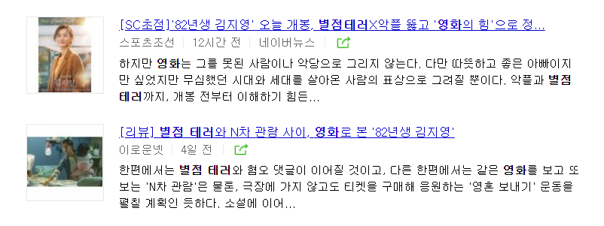
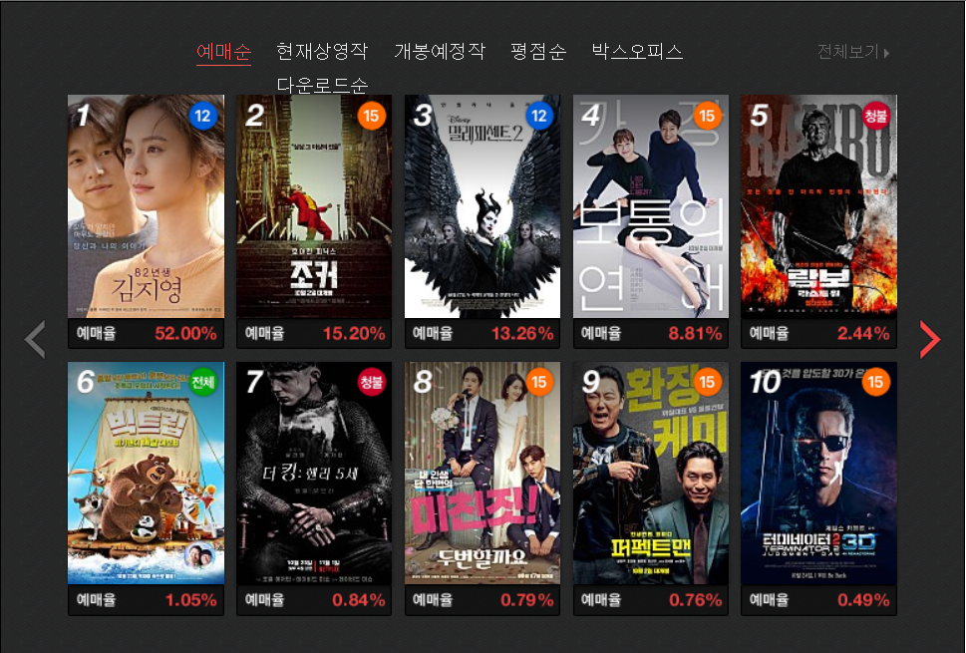


문제점
출처: Naver, Daum
영화의 주된 평점(별점)과 상반되는
흥행 순위와 네티즌 리뷰
A. 네티즌이 주로 별점을 통해 영화를 선택하게
되는데 이런 현상은 영화 선택에 어려움을 줌
B. 사용자는 영화 내용 파악에 어려움을 겪음

Slide 6
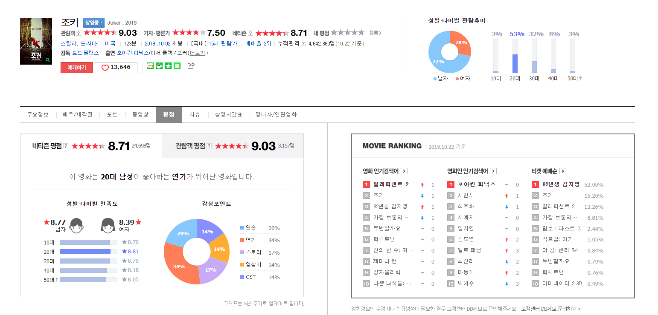
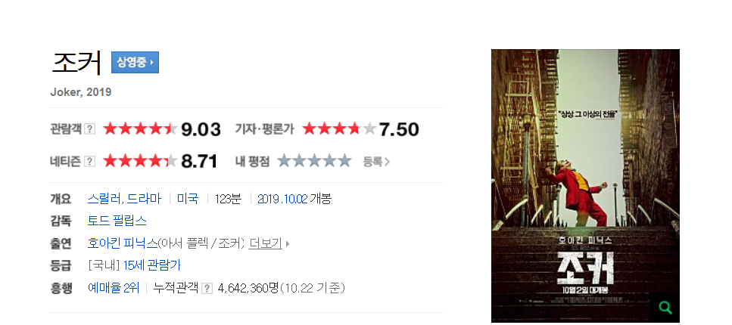

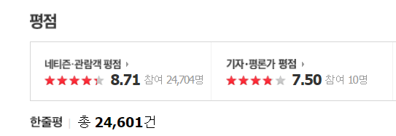
단순 평점과 방대한 양의 리뷰 결과
출처: Naver 영화, Daum 영화
Naver 영화 ‘조커’ 평점
Daum 영화 ‘조커’ 평점

Slide 7
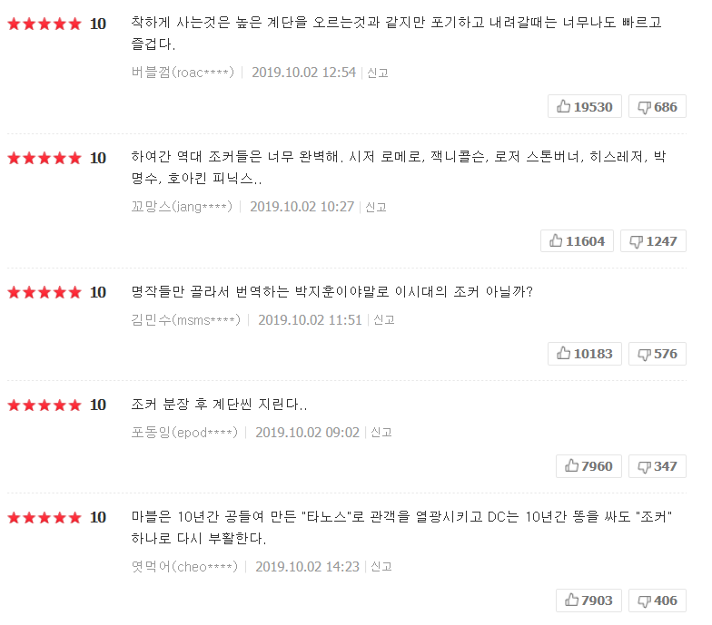
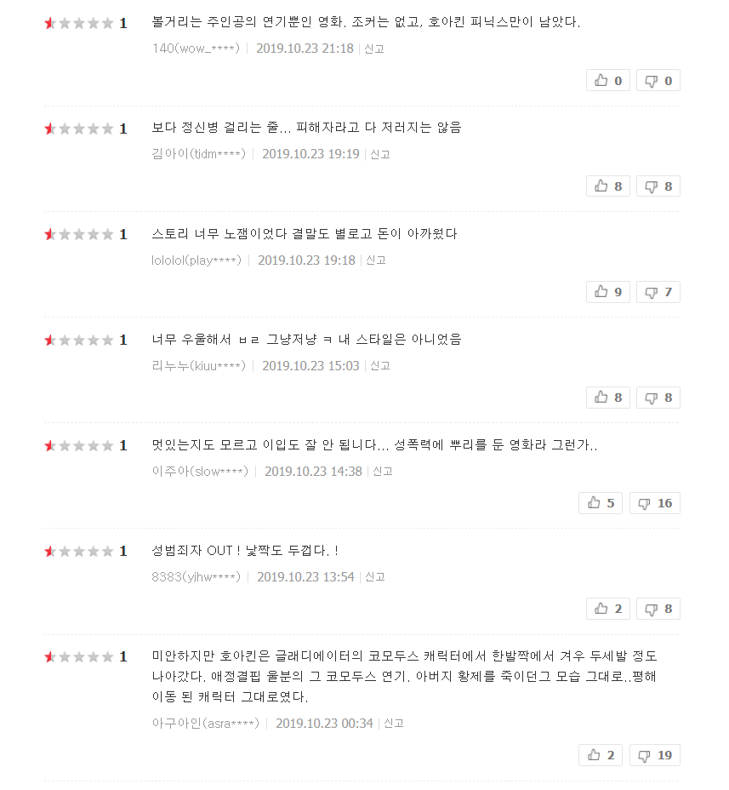
리뷰를 통해 감성 분석 기술 사용
출처: Naver 영화
평점만으로는 알 수 없는 영화에 대한 평가를 감성 분석을 이용해 평가
이러한 점을 이용하여 텍스트 마이닝(Text Mining)
감성 분석(Sentiment Analysis) 기술 사용해
텍스트 추출 및 분석
해당 정보로 영화 흥행 파악 서비스 제공으로 응용

Slide 8
2. 데이터 수집 및 전처리, 군집화

Slide 9
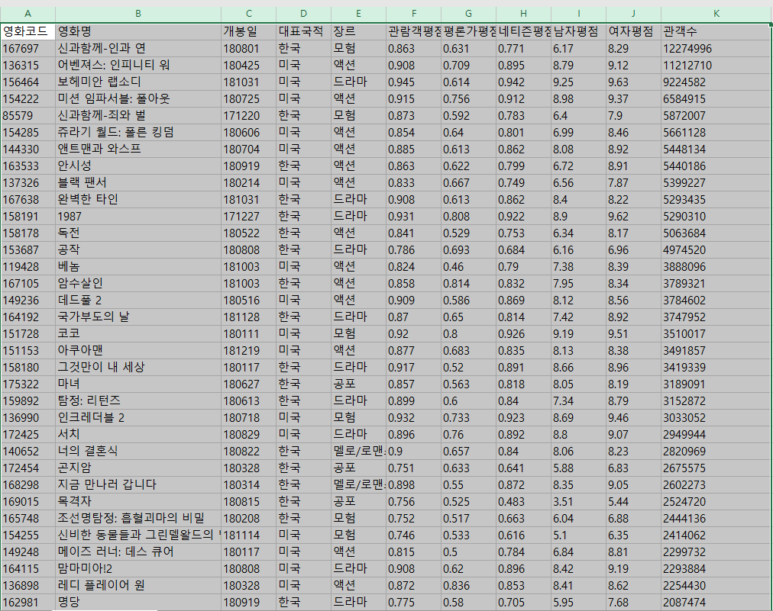
크롤링을 통한 데이터 수집-1
분류 기준
독립변수
종속변수
군집화를 하기 위한 분류 기준 영화 코드, 영화명, 개봉일 대표 국적
종속변수에 영향을 미치는 독립변수 : 5가지의 평점
독립변수에 의해 영향을 받는 종속변수 : 관객 수

Slide 10
데이터 전처리
01
02
03
장르 군집화
독립변수 정규화
종속변수의 범위
29가지의 장르를
각각 5개의 장르로 통일
공포 - 드라마 - 액션 - 모험 - 로맨스
평점의 양식이 각각 다름
최소 - 최대 정규화 사용
독립영화 혹은 재개봉 영화의 경우 평점, 리뷰의 영향이 적음 따라서 관객 수 5만 명 이하의 영화를 절삭

Slide 11
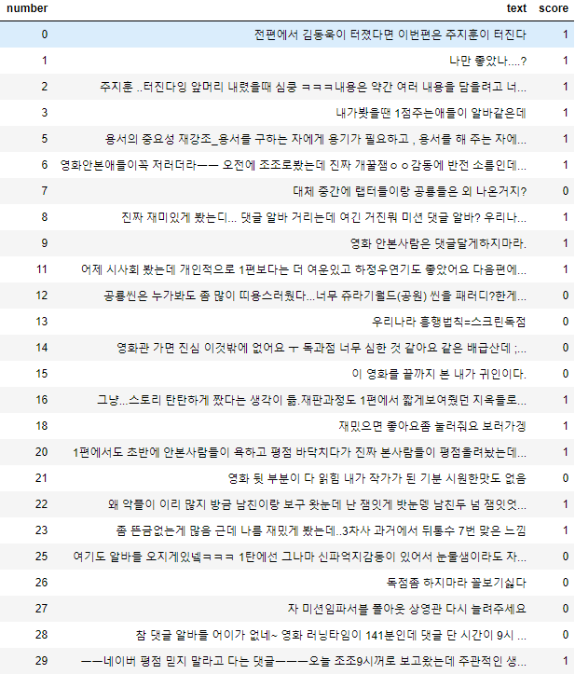
크롤링을 통한 데이터 수집-2
출처: Naver 영화 , 한국영화진흥원
장르별로 분류 후 크롤링 작업 진행
본 슬라이드에서는 모험 장르 감성 분석을 진행
네이버 영화 평점 및 작성 글을 크롤링
- 평점 기준 9점 이상 : 긍정적인 반응 (1)
- 평점 기준 4점 이하 : 부정적인 반응 (0)

Slide 12
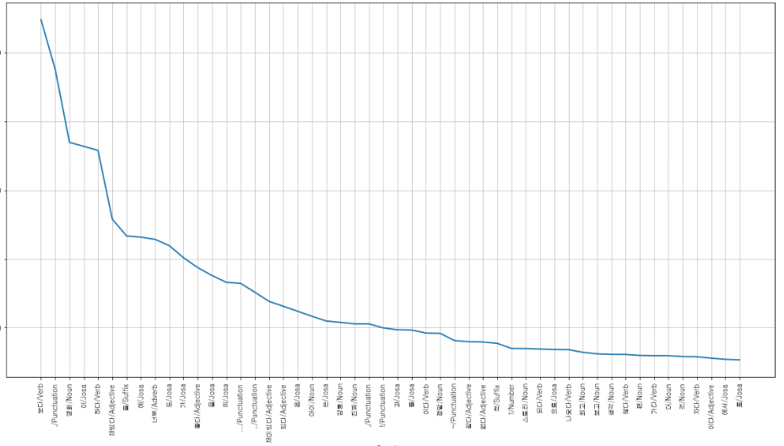
크롤링을 통한 데이터 수집-3
출처: Naver 영화 , 한국영화진흥원
리뷰 크롤링을 통해 점수 부여한 Data 토큰화
KoNLPy를 이용하여 품사를 매칭
자주 등장하는 단어 50개의 리스트
(분석 시 5,000개의 토큰을 이용)

Slide 13
3. 단순 회귀 분석 및 감성 분석

Slide 14
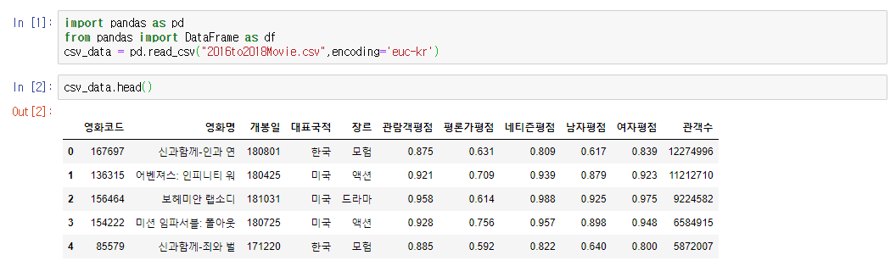
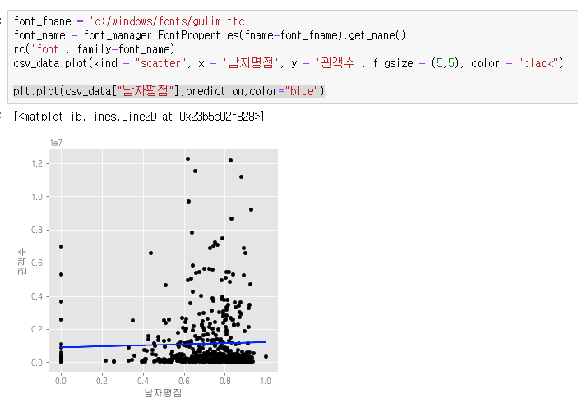
단순 회귀 분석 -1
출처: Naver 영화 , 한국영화진흥원
전처리 과정에서 준비했던 테이블을 불러와 train_set , test_set 분류 (150,000/50,000)
JSON파일로 읽어 train_set의 토큰을 가져옴
문서 탐색용 nltk 라이브러리 사용

Slide 15
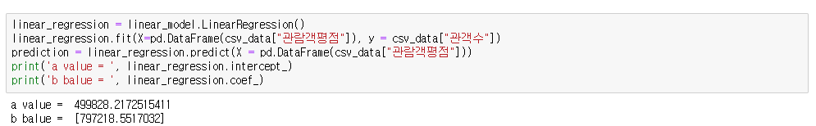
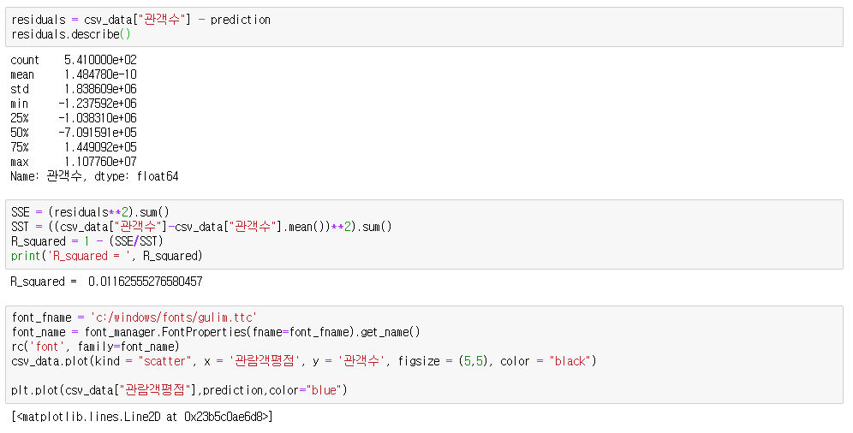
단순 회귀 분석 -2
출처: Naver 영화 , 한국영화진흥원
전처리 된 2016 ~ 2018년도 영화 정보 테이블
단순 회귀 분석으로 각각의 평점들과 관객 수
사이의 관계를 찾아보아 탐색
첫 시행으로 관람객 평점과 관객 수 사이의 관계를
찾고 그래프로 표현
결정 계수 R_squared 가 0에 가까우면 연관이 없음

Slide 16
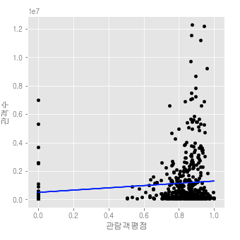
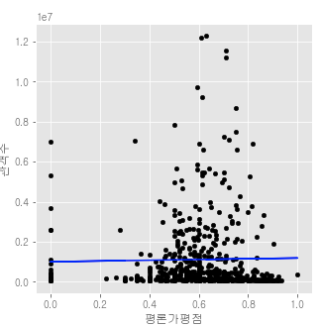
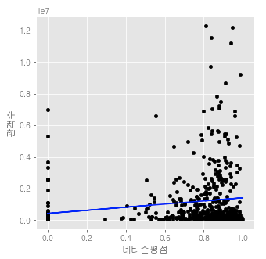
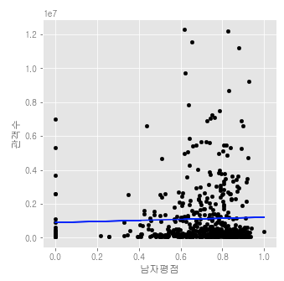
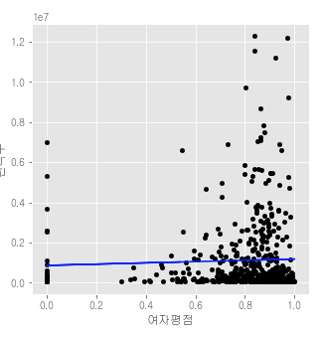
단순 회귀 분석 -3
출처: Naver 영화 , 한국영화진흥원
관람객 평점과 관객 수 사이의 관계를 그래프
표현 실시 선으로 표현하는 부분이 예측 값
같은 방법으로 나머지 평점에 대해 결정 계수와
그래프를 표현
그래프와 R 계수를 보면 알 수 있듯이 평점과 관객 수와 큰 연관은 없음

Slide 17
평점과 흥행 연관이 적다
좋은 영화임에도 불구하고 흥행을 못하는 경우가 있음
감성 분석을 통해 흥행에 상관없이 평가 가능
1.
2.
영화 장르 설정 군집화 후
모험 장르의 영화를 머신 러닝을 이용한 모델링
모험 장르의 영화 중 흥행에 성공한 영화와 실패한 영화의
감성 분석을 실시

Slide 18
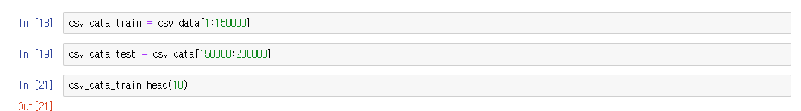
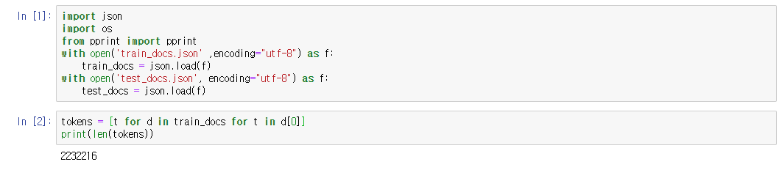
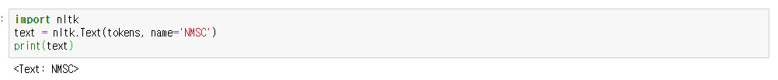
감성 분석 -1
출처: Naver 영화 , 한국영화진흥원
전처리 과정에서 준비했던 테이블을 불러와 train_set , test_set 분류 (150,000/50,000)
JSON파일로 읽어 train_set의 토큰을 가져옴
문서 탐색용 nltk 라이브러리 사용

Slide 19
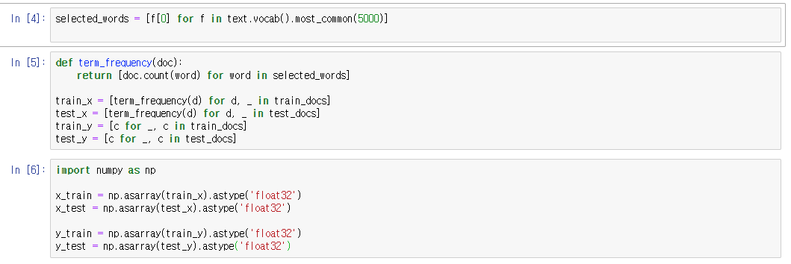
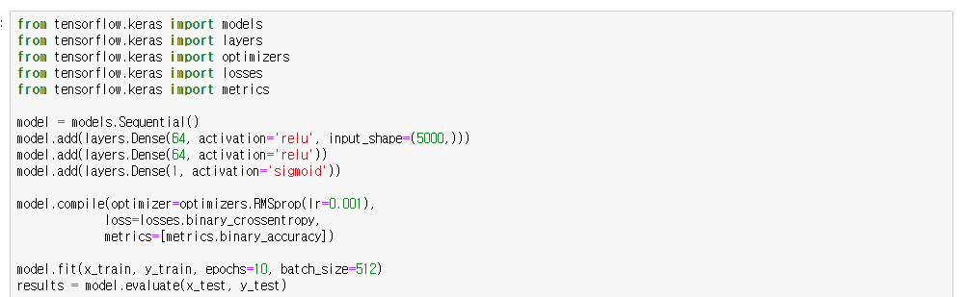
감성 분석 -2
출처: Naver 영화 , 한국영화진흥원
가장 빈도가 높은 토큰 5,000개를 가져와 각각 data_set에 매칭을 시켜줌
매칭시킨 데이터를 float로 형 변환 과정 진행
Tensorflow를 이용해 모델을 세우고 에포크
10번 배치 사이즈 512 학습 진행

Slide 20
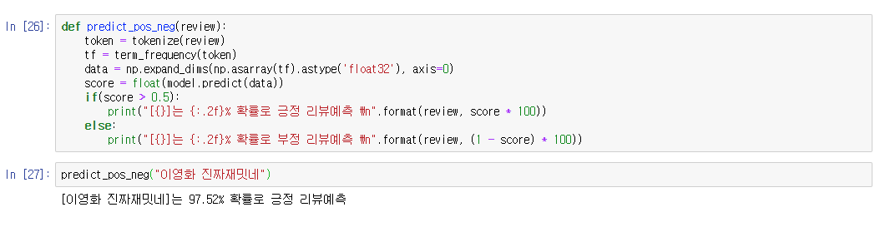
감성 분석 -3
출처: Naver 영화 , 한국영화진흥원
리뷰를 입력하면 해당 리뷰를 토큰화하여
스코어를 예측하여 0.5 기준으로 긍정 부정을
나눠줌

Slide 21
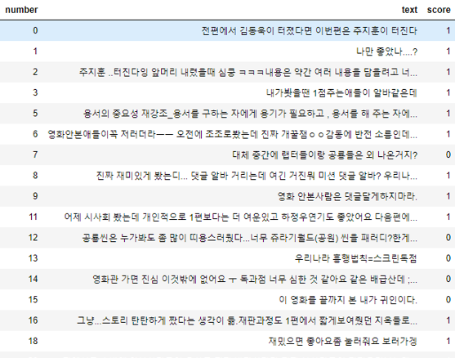
감성 분석 -4
출처: Naver 영화 , 한국영화진흥원
1. 해당 스코어가 0 아니면 1로 이루어져 있어
선형 자료에 비선형 특성을 주기 위해 Relu 함수로
활성화 / 더욱 성능을 높이기 위해 2번 활성화
2. 나오는 결과값을 0~1로 표현하기 위해 sigmoid로
활성화
3. 자료가 0 ~ 1 범주형 자료 이므로
binary_croseentropy 사용
4. 자료가 불규칙적으로 등장하므로 RMSprop
옵티마이저를 사용

Slide 22
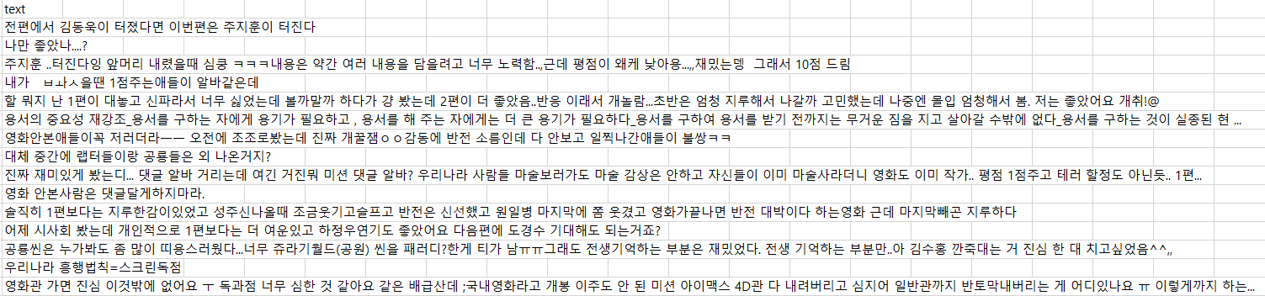
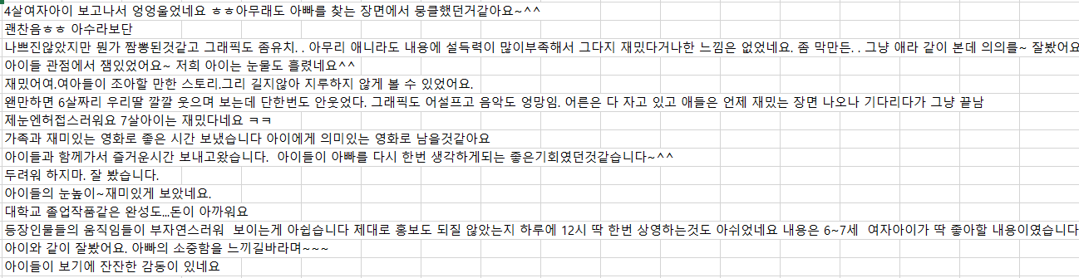
감성 분석 -5
출처: Naver 영화 , 한국영화진흥원
모험 장르 중 관객 수가 많은 영화 1개 / 관객 수가 적은 영화 1개 선정
선정 후 리뷰만 크롤링 작업 진행 후 저장
흥행 성공 adv_review1 / 흥행 실패 adv_review2

Slide 23
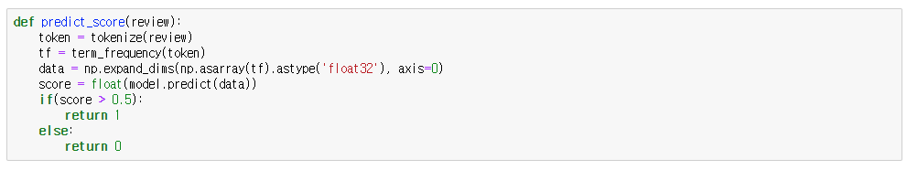
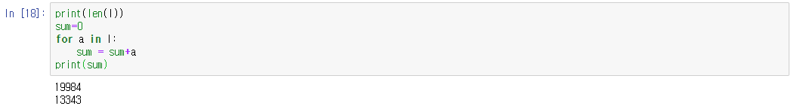
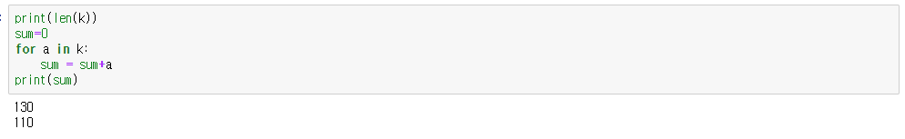
감성 분석 -6
출처: Naver 영화 , 한국영화진흥원
크롤링 진행 후 구한 모델을 이용하여 총 리뷰 중 긍정적인 부분이 몇 %를 차지하는지 확인
흥행에 실패한 영화의 경우에도 긍정적인 비율이 총 리뷰 130개 중 110개 나올 정도로 관람객들의 반응이 좋았지만 실제로 흥행에는 성공하지 못했음
흥행 성공한 영화의 경우에도 긍정적인 비율이 대개 높겠지만 무조건적으로 흥행 실패한 영화보다 높지는 않음( 19,984개 중 13,343개가 긍정적인 비율)

Slide 24
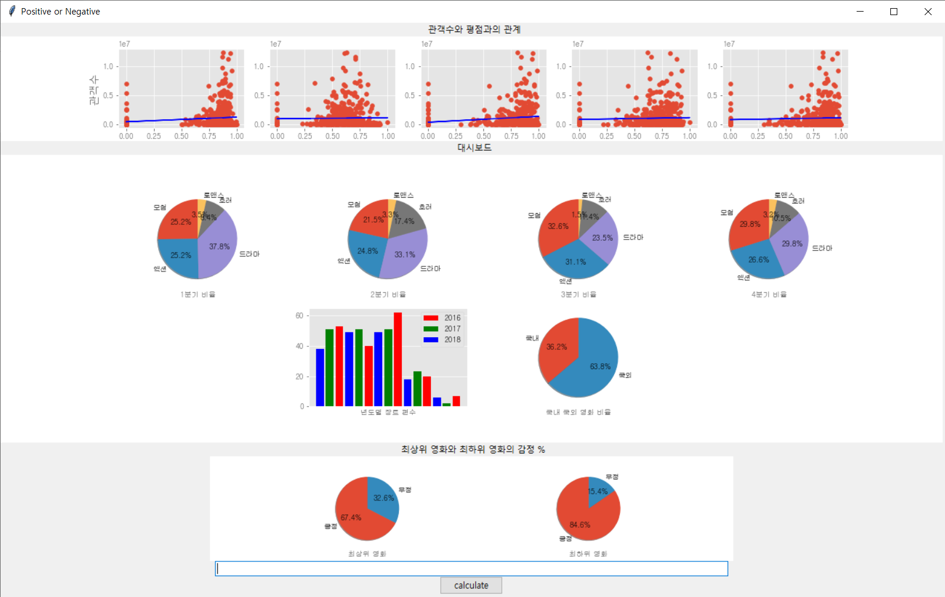
UI
출처: Naver 영화 , 한국영화진흥원

Slide 25
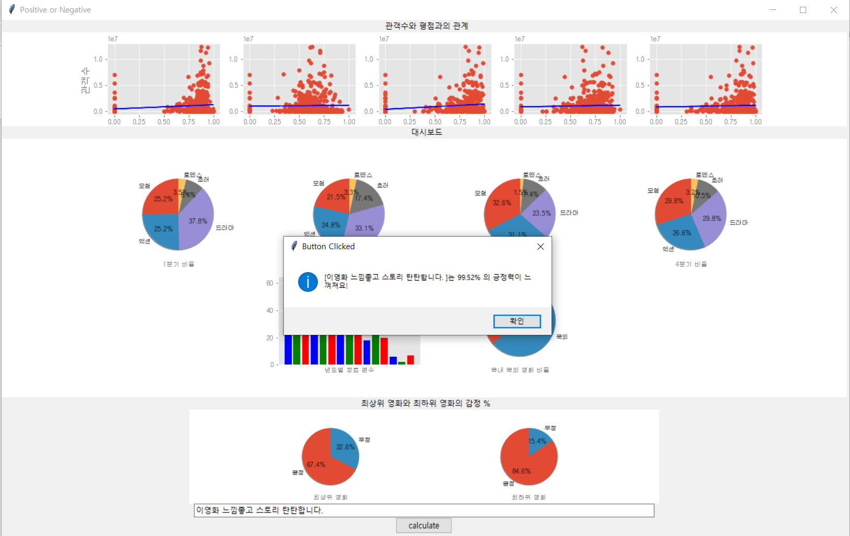
UI
출처: Naver 영화 , 한국영화진흥원

Slide 26
4. 한계점 및 보완점

Slide 27
4. 한계점 및 보완점
01
02
문제점 : pyspark 미사용
문제점 : 프로그램의 용량
기본 영화 100개만 해도
리뷰 양이 50만 개를 넘어가 파이선 자체로 감당이 안 되었음
문제점 1번과 같이 리뷰 양이 많아짐에 따라 프로그램도 무거워져 실행에 지연 및 여러 가지로 컴퓨터에 영향을 줌
03
04
보완점 : 여러가지 장르에 대해 분석 실시
다양한 크롤링 진행
같은 단어라고 해도 장르마다 긍정적인 의미와 부정적인 의미로 상이하게 받아 들여질 수 있음
한국 영화뿐 아니라 외국 로튼 토마토 사이트에 언급된 자료 크롤링 혹은 트위터를 이용한 반응 조사를 통해 다양한 분석 과정 진행으로 보완

Slide 28
5. 참고 사이트

Slide 29
5. 참고사이트 및 자료 출처
한국어 정보 처리 :
https://konlpy-ko.readthedocs.io/ko/v0.4.3/
네이버 리뷰 분석 :
https://cyc1am3n.github.io/2018/11/10/classifying_korean_movie_review.html
영화 박스 오피스 :
https://www.kofic.or.kr/
리뷰 및 영화 자료 출처
: https://movie.naver.com/

Slide 30
Thank You
Thank You

